Slide 1

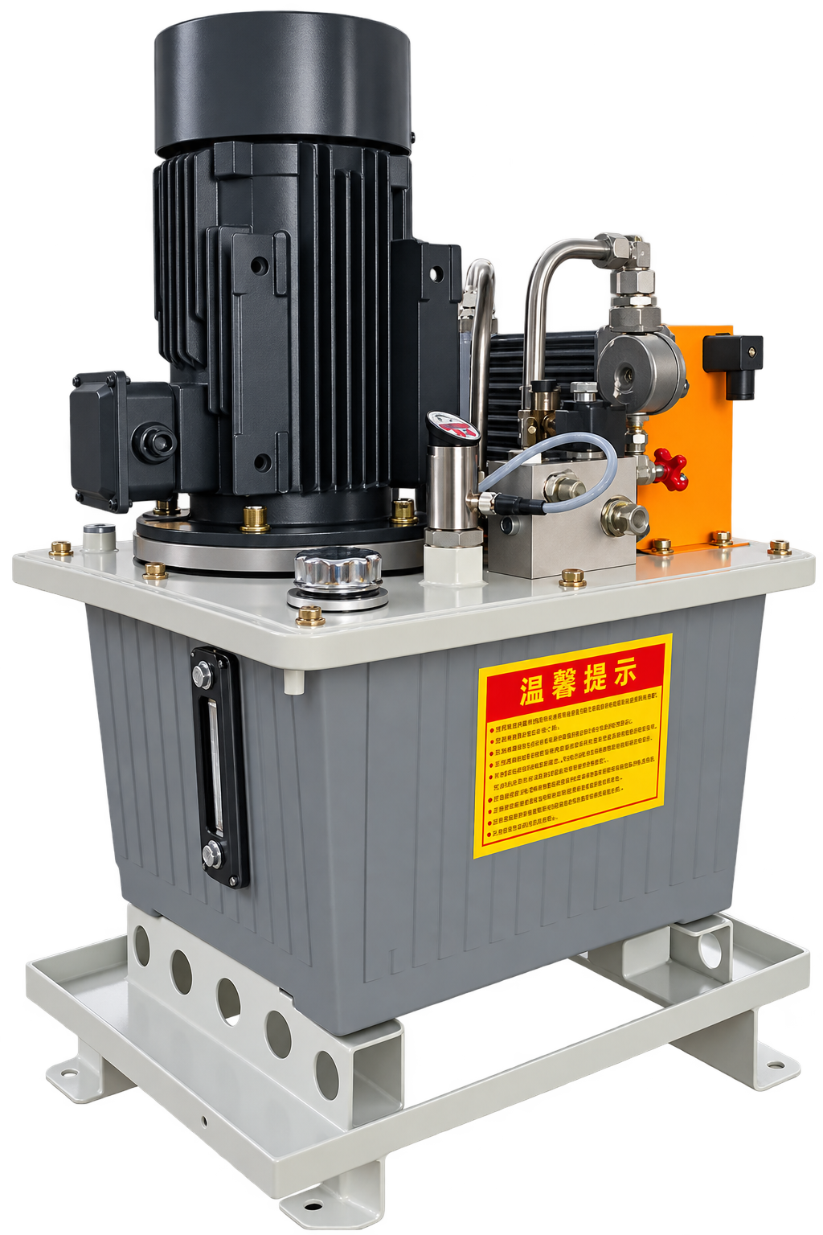
湖南恒石液压技术有限公司
HONSFUID · HYDRAULICS TRAINING
液压基础入门培训
Hydraulics Fundamentals
Q = C_{d} A √(2Δp/ρ)
开口面积 × 压差平方根
Area × square root of pressure difference
湍流孔口近似 / Turbulent orifice approximation
编辑者 / Editor：吴运柏 David Wu
Notes:
原始课件：液压基础知识入门培训（恒石液压），吴运柏，2022-11-02。
图片 / Image: 用户提供的实物照片，经过 AI 背景去除与光线优化 / User-supplied equipment photograph, AI background removal and lighting enhancement
公司LOGO来自用户官网原图，保持比例。 / Original company logo from the existing website.
本课程面向零基础人员，建议60–90分钟。流量公式为 Q = Cd A sqrt(2Δp/ρ)，这里Δp>0，Cd为流量系数，A为孔口有效开口面积。常见湍流孔口的稳态不可压缩流动近似。
公式 / Equation: https://www.mathworks.com/help/simulink/slref/single-hydraulic-cylinder-simulation.html
封面公式和说明带自动淡入动画。 / The cover equation and explanation fade in automatically.

Slide 2
本次培训的学习目标
Learning objectives
01
理解压力、流量和功率
Explain pressure, flow rate and hydraulic power.
02
认识泵、阀、缸、马达及辅助元件
Identify pumps, valves, cylinders, motors and accessories.
03
沿着油路解释一个基本动作
Trace the oil path for a basic machine movement.
04
掌握检查顺序和基本安全要求
Follow a basic inspection sequence and safety precautions.
恒石液压 HONSFUID
02
Notes:
资料来源 / Sources
原始课件：液压基础知识入门培训（恒石液压），吴运柏，2022-11-02。
图片仅用于对应元件识别，示意图不作为设计或维修图纸。 / Illustrations support recognition and do not replace approved engineering drawings.

Slide 3

液压在设备中的作用
Hydraulics in everyday machinery
用液体传递能量，驱动负载运动
A liquid transmits energy to move a load.
油缸完成举升、伸缩与夹紧
Cylinders provide lifting, extension and clamping.
马达完成回转、行走与绞盘驱动
Motors drive rotation, travel and winches.
恒石液压 HONSFUID
03
Notes:
液压适合需要较大力或转矩的设备，也需要控制泄漏、污染和发热。图片是实际挖掘机的示例，不代表恒石生产的设备。
资料来源 / Sources
原始课件：液压基础知识入门培训（恒石液压），吴运柏，2022-11-02。
https://dc-mkt-prod.cloud.bosch.tech/xrm/media/global/training_1/digital_media/reference_books/knowledge-in-detail-hydraulics-basic-principles.pdf
图片仅用于对应元件识别，示意图不作为设计或维修图纸。 / Illustrations support recognition and do not replace approved engineering drawings.
图片来源 / Image source: https://unsplash.com/photos/qKKbm3MjVA8

Slide 4
液压系统的五类组成
Five groups in a hydraulic system
类别 / Group | 典型元件 / Examples | 主要作用 / Function
动力 / Power supply | 液压泵 / Pump | 机械能转为液压能 Mechanical to hydraulic energy
执行 / Actuation | 缸、马达 / Cylinder, motor | 产生运动与力或转矩 Motion, force or torque
控制 / Control | 方向、压力、流量阀 Direction, pressure, flow valves | 控制动作与保护系统 Control motion and protect
辅助 / Accessories | 油箱、过滤器、管路 Tank, filters, lines | 储油、净化与连接 Storage, filtration, connection
介质 / Fluid | 液压油 / Hydraulic fluid | 传能、润滑、冷却 Power transfer, lubrication, cooling
恒石液压 HONSFUID
04
Notes:
资料来源 / Sources
原始课件：液压基础知识入门培训（恒石液压），吴运柏，2022-11-02。
图片仅用于对应元件识别，示意图不作为设计或维修图纸。 / Illustrations support recognition and do not replace approved engineering drawings.

Slide 5
帕斯卡原理与力的放大
Pascal’s principle and force multiplication
p = F / A
同一静止连通液体，同一高度处的压力相同
Pressure is equal at the same elevation in a connected fluid at rest.
小活塞：100 N ÷ 1 cm²
大活塞：1 MPa × 10 cm² = 1,000 N
Small piston: pressure = 1 MPa
Large piston: ten times the area gives ten times the force.
理想计算，忽略摩擦、泄漏及回油背压 / Ideal calculation, losses ignored
恒石液压 HONSFUID
05
Notes:
理想静态例子，忽略摩擦、液柱高度差和损失。大活塞的行程相应减小，能量不会凭空增加。 / Ideal static example. Ignore friction, elevation differences and losses. The large piston travels a shorter distance.
资料来源 / Sources
原始课件：液压基础知识入门培训（恒石液压），吴运柏，2022-11-02。
https://www.parker.com/parkerimages/mobilecylinder/cat/english/PHXREF.PDF
图片仅用于对应元件识别，示意图不作为设计或维修图纸。 / Illustrations support recognition and do not replace approved engineering drawings.

Slide 6
压力与流量的区别
Pressure and flow rate
p
Q
压力：推动负载所需的“力度”
流量：每分钟输送多少油
Pressure: the effort needed to overcome a load.
Flow rate: the volume of oil delivered per minute.
面积相同时，压力影响推力
面积相同时，流量影响速度
With the same area, pressure affects force.
With the same area, flow rate affects speed.
恒石液压 HONSFUID
06
Notes:
泵输送流量。负载及流动阻力决定需要的压力，压力受泵控制和限压元件约束。实际缸的推力还取决于有效面积、背压和摩擦。
资料来源 / Sources
原始课件：液压基础知识入门培训（恒石液压），吴运柏，2022-11-02。
图片仅用于对应元件识别，示意图不作为设计或维修图纸。 / Illustrations support recognition and do not replace approved engineering drawings.

Slide 7
入门常用单位
Common units
物理量 / Quantity | 常用单位 / Unit | 记忆方法 / Reminder
压力 / Pressure | MPa、bar | 1 MPa = 10 bar
流量 / Flow rate | L/min | 每分钟的油液体积 Fluid volume per minute
排量 / Displacement | cm³/rev | 每转的理论油液体积 Theoretical volume per revolution
力与转矩 / Force, torque | N、kN、N·m | 1 kN = 1,000 N
功率 / Power | kW | 1 kW = 1,000 W
恒石液压 HONSFUID
07
Notes:
公式计算时统一单位。 / Keep units consistent in calculations.
资料来源 / Sources
原始课件：液压基础知识入门培训（恒石液压），吴运柏，2022-11-02。
图片仅用于对应元件识别，示意图不作为设计或维修图纸。 / Illustrations support recognition and do not replace approved engineering drawings.

Slide 8
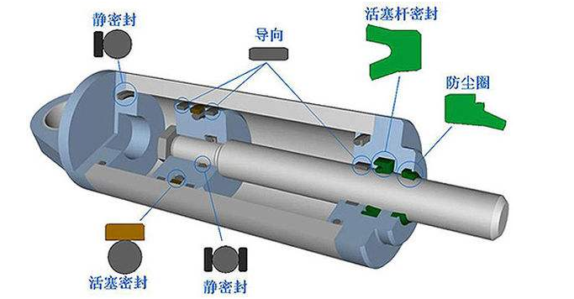
液压缸的结构
Hydraulic cylinder anatomy
缸筒、活塞和活塞杆
Barrel, piston and piston rod form the moving assembly.
无杆腔与有杆腔
Cap end and rod end have different effective areas.
密封防止泄漏，导向件承受侧向支撑
Seals limit leakage. Guide rings support alignment.
恒石液压 HONSFUID
08
Notes:
资料来源 / Sources
原始课件：液压基础知识入门培训（恒石液压），吴运柏，2022-11-02。
图片仅用于对应元件识别，示意图不作为设计或维修图纸。 / Illustrations support recognition and do not replace approved engineering drawings.
图片来源 / Image source: 原始课件：液压基础知识入门培训（恒石液压），吴运柏，2022-11-02。

Slide 9
常见液压缸类型
Common cylinder types
类型 / Type | 动作特点 / Motion | 典型用途 / Application
单作用缸 Single acting | 一侧供油，外力返回 Hydraulic motion in one direction | 举升、顶升 Lifting and jacking
双作用缸 Double acting | 两腔交替供油 Either chamber receives pressure | 伸缩、推拉 Extension and retraction
伸缩缸 Telescopic | 多级套筒，长行程 Multiple stages, long stroke | 自卸车举升 Dump body lifting
摆动执行器 Rotary actuator | 有限角度的往复摆动 Rotation over a limited angle | 翻转、定位 Tilting and positioning
恒石液压 HONSFUID
09
Notes:
资料来源 / Sources
原始课件：液压基础知识入门培训（恒石液压），吴运柏，2022-11-02。
图片仅用于对应元件识别，示意图不作为设计或维修图纸。 / Illustrations support recognition and do not replace approved engineering drawings.

Slide 10
油缸的推力与速度
Cylinder force and speed
F ≈ p × A v ≈ Q / A
同一油缸，压力影响推力，进入腔的流量影响速度
For a given cylinder, pressure affects force and inlet flow affects speed.
实际推力还受另一腔背压和摩擦影响
相同流量下，面积越大，速度越低
Opposing pressure and friction reduce available force.
With the same flow, a larger area produces a lower speed.
恒石液压 HONSFUID
10
Notes:
近似适用于忽略摩擦、泄漏及另一腔背压的入门计算。精确伸出力 F=pA Ac−pB Ar−摩擦力。 / Introductory ideal approximation.
资料来源 / Sources
原始课件：液压基础知识入门培训（恒石液压），吴运柏，2022-11-02。
https://www.parker.com/parkerimages/mobilecylinder/cat/english/PHXREF.PDF
图片仅用于对应元件识别，示意图不作为设计或维修图纸。 / Illustrations support recognition and do not replace approved engineering drawings.

Slide 11
算例：伸出推力与速度
Worked example: extension
D = 50 mm p = 10 MPa Q = 12 L/min
无杆腔面积 A = πD² / 4 ≈ 1,963 mm²
Cap-end area A ≈ 1,963 mm² = 0.001963 m².
理论推力 F ≈ 19.6 kN
理论速度 v ≈ 0.102 m/s
F = 10 N/mm² × 1,963 mm²
Q = 0.0002 m³/s, so v = Q / A.
理想计算，忽略摩擦、泄漏及回油背压 / Ideal calculation, losses ignored
恒石液压 HONSFUID
11
Notes:
吴运柏课程算例。假设有杆腔回油压力为零，忽略摩擦和泄漏。12 L/min=12×10⁻³/60 m³/s。 / Course calculation under ideal assumptions.
资料来源 / Sources
原始课件：液压基础知识入门培训（恒石液压），吴运柏，2022-11-02。
图片仅用于对应元件识别，示意图不作为设计或维修图纸。 / Illustrations support recognition and do not replace approved engineering drawings.

Slide 12
伸出与缩回的差异
Extension and retraction
Arod = π(D² − d²) / 4
单杆缸的有杆腔有效面积更小
A single-rod cylinder has a smaller effective area at the rod end.
D = 50 mm，d = 30 mm
同压同流：缩回力较小，速度较快
Rod-end area ≈ 1,257 mm²
At 10 MPa and 12 L/min: 12.6 kN and 0.159 m/s.
理想计算，忽略摩擦、泄漏及回油背压 / Ideal calculation, losses ignored
恒石液压 HONSFUID
12
Notes:
与前页相同理想条件。面积比0.64，因此缩回力为伸出力的0.64，速度为约1.56倍。 / Same ideal conditions as the preceding example.
资料来源 / Sources
原始课件：液压基础知识入门培训（恒石液压），吴运柏，2022-11-02。
图片仅用于对应元件识别，示意图不作为设计或维修图纸。 / Illustrations support recognition and do not replace approved engineering drawings.

Slide 13
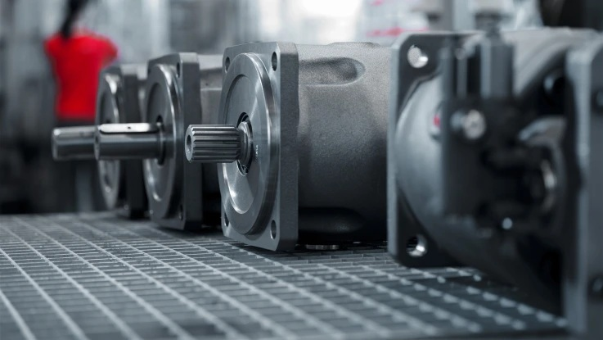
液压泵如何输送油液
How a hydraulic pump moves oil
封闭工作腔周期性改变容积
Sealed working chambers repeatedly change volume.
容积增大吸油，容积减小排油
Increasing volume draws oil in. Decreasing volume expels it.
吸油与排油区需要相互隔开
Inlet and outlet zones need separation.
恒石液压 HONSFUID
13
Notes:
资料来源 / Sources
原始课件：液压基础知识入门培训（恒石液压），吴运柏，2022-11-02。
图片仅用于对应元件识别，示意图不作为设计或维修图纸。 / Illustrations support recognition and do not replace approved engineering drawings.
图片来源 / Image source: https://www.boschrexroth.com/en/us/products/industrial-solutions/industrial-hydraulics/pumps/

Slide 14
排量、转速与流量
Displacement, speed and flow
Q ≈ Vg × n × ηv / 1,000
Vg：cm³/rev，n：r/min，Q：L/min
Vg is displacement, n is shaft speed, and ηv is volumetric efficiency.
例：20 cm³/rev × 1,500 r/min
若 ηv = 0.90，实际流量约 27 L/min
Theoretical flow = 30 L/min
At 90% volumetric efficiency, flow is about 27 L/min.
恒石液压 HONSFUID
14
Notes:
ηv=0.90仅为教学假设，不是任何泵的保证值。定量指排量固定，流量仍会随转速和泄漏变化。 / Efficiency is an example assumption. Fixed displacement does not mean constant flow at every speed.
资料来源 / Sources
原始课件：液压基础知识入门培训（恒石液压），吴运柏，2022-11-02。
图片仅用于对应元件识别，示意图不作为设计或维修图纸。 / Illustrations support recognition and do not replace approved engineering drawings.

Slide 15
齿轮泵、叶片泵与柱塞泵
Gear, vane and piston pumps
类型 / Type | 基本特点 / Typical traits | 入门关注点 / What to notice
齿轮泵 / Gear | 结构较简单，常见定量型 Simple construction, often fixed | 转向、吸油口与排量 Rotation, inlet and displacement
叶片泵 / Vane | 叶片分隔工作腔，运行较平稳 Vanes form chambers, smooth flow | 吸油条件与油液清洁度 Inlet conditions and cleanliness
柱塞泵 / Piston | 适用高压，可实现变量控制 High-pressure duty, variable options | 变量控制与壳体泄油 Displacement control and drain
恒石液压 HONSFUID
15
Notes:
这里只说明常见特征。压力等级、允许转速和黏度必须按具体型号资料确认。 / Typical traits only. Verify limits for the exact model.
资料来源 / Sources
原始课件：液压基础知识入门培训（恒石液压），吴运柏，2022-11-02。
图片仅用于对应元件识别，示意图不作为设计或维修图纸。 / Illustrations support recognition and do not replace approved engineering drawings.

Slide 16
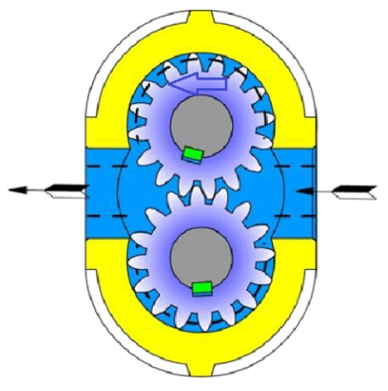
齿轮泵的基本原理
Gear pump fundamentals
齿轮转动，齿间容积携带油液
Rotating gears carry oil in the spaces between teeth.
油液沿壳体外侧送到排油区
Oil travels around the housing to the outlet.
啮合区把吸油侧与排油侧隔开
The meshing zone separates inlet and outlet.
恒石液压 HONSFUID
16
Notes:
纠正原课件可能引起误解的表述：油液主要沿齿轮外围携带，不穿过啮合中心。
资料来源 / Sources
原始课件：液压基础知识入门培训（恒石液压），吴运柏，2022-11-02。
图片仅用于对应元件识别，示意图不作为设计或维修图纸。 / Illustrations support recognition and do not replace approved engineering drawings.
图片来源 / Image source: 原始课件：液压基础知识入门培训（恒石液压），吴运柏，2022-11-02。

Slide 17
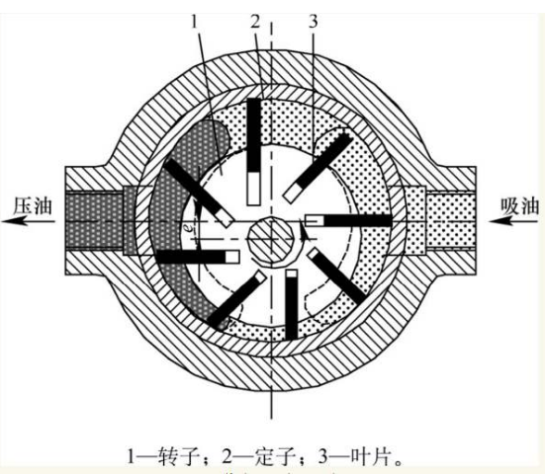
叶片泵与柱塞泵
Vane and piston pumping mechanisms
叶片泵：叶片与定子围成工作腔
Vane pump: vanes and the stator form chambers.
柱塞泵：柱塞往复改变工作腔容积
Piston pump: reciprocating pistons change chamber volume.
变量泵可改变每转排量
A variable pump changes displacement per revolution.
恒石液压 HONSFUID
17
Notes:
资料来源 / Sources
原始课件：液压基础知识入门培训（恒石液压），吴运柏，2022-11-02。
图片仅用于对应元件识别，示意图不作为设计或维修图纸。 / Illustrations support recognition and do not replace approved engineering drawings.
图片来源 / Image source: 原始课件：液压基础知识入门培训（恒石液压），吴运柏，2022-11-02。

Slide 18
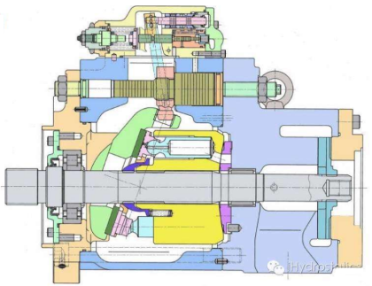
轴向柱塞泵的结构示例
Axial piston pump example
柱塞随缸体旋转并往复运动
Pistons rotate with the barrel and reciprocate.
斜盘倾角影响柱塞行程与排量
Swashplate angle affects piston stroke and displacement.
吸油、排油与泄油口功能不同
Inlet, delivery and case-drain ports serve different functions.
恒石液压 HONSFUID
18
Notes:
资料来源 / Sources
原始课件：液压基础知识入门培训（恒石液压），吴运柏，2022-11-02。
图片仅用于对应元件识别，示意图不作为设计或维修图纸。 / Illustrations support recognition and do not replace approved engineering drawings.
图片来源 / Image source: 原始课件：液压基础知识入门培训（恒石液压），吴运柏，2022-11-02。

Slide 19
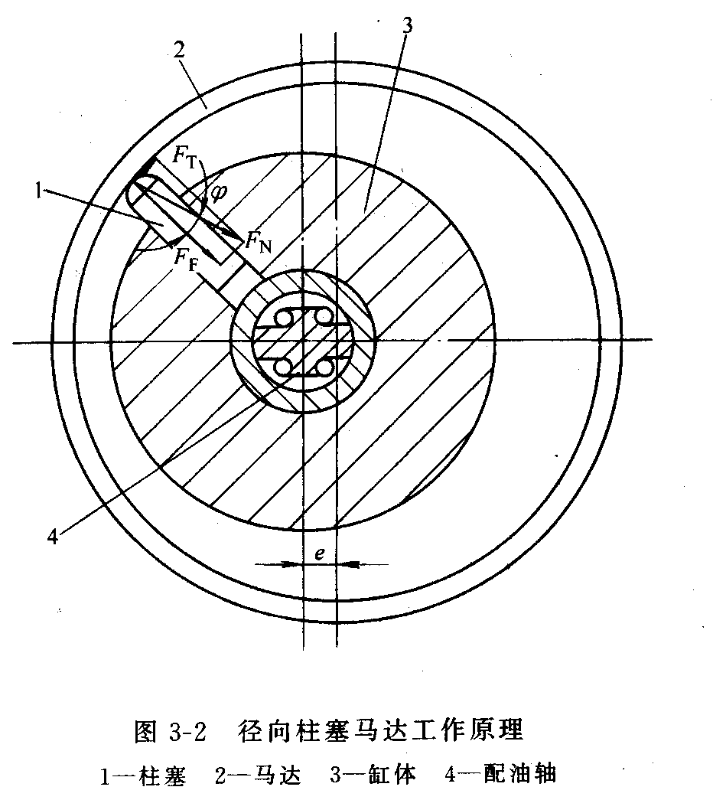
液压马达的基本认识
Hydraulic motor fundamentals
马达把液压能转为回转运动
A motor converts hydraulic energy into rotary motion.
流量影响转速，压差影响转矩
Flow affects speed. Pressure difference affects torque.
泵与马达原理互逆，型号不可随意替用
Pumps and motors reverse the energy conversion. Substitution requires approval.
恒石液压 HONSFUID
19
Notes:
径向柱塞马达图来自原资料。转速与转矩还受排量、效率影响。是否允许反转及壳体泄油条件须查说明书。
资料来源 / Sources
原始课件：液压基础知识入门培训（恒石液压），吴运柏，2022-11-02。
图片仅用于对应元件识别，示意图不作为设计或维修图纸。 / Illustrations support recognition and do not replace approved engineering drawings.
图片来源 / Image source: 原始课件：液压基础知识入门培训（恒石液压），吴运柏，2022-11-02。

Slide 20
液压阀的三类功能
Three main valve functions
类别 / Category | 解决的问题 / Purpose | 常见元件 / Examples
方向控制 Directional control | 去哪里，何时启停 Where oil flows, start and stop | 换向阀、单向阀 Directional valve, check valve
压力控制 Pressure control | 限压或调整支路压力 Limit or regulate pressure | 溢流阀、减压阀、顺序阀 Relief, reducing, sequence valve
流量控制 Flow control | 调节执行元件速度 Adjust actuator speed | 节流阀、调速阀 Throttle, compensated flow valve
恒石液压 HONSFUID
20
Notes:
资料来源 / Sources
原始课件：液压基础知识入门培训（恒石液压），吴运柏，2022-11-02。
图片仅用于对应元件识别，示意图不作为设计或维修图纸。 / Illustrations support recognition and do not replace approved engineering drawings.

Slide 21
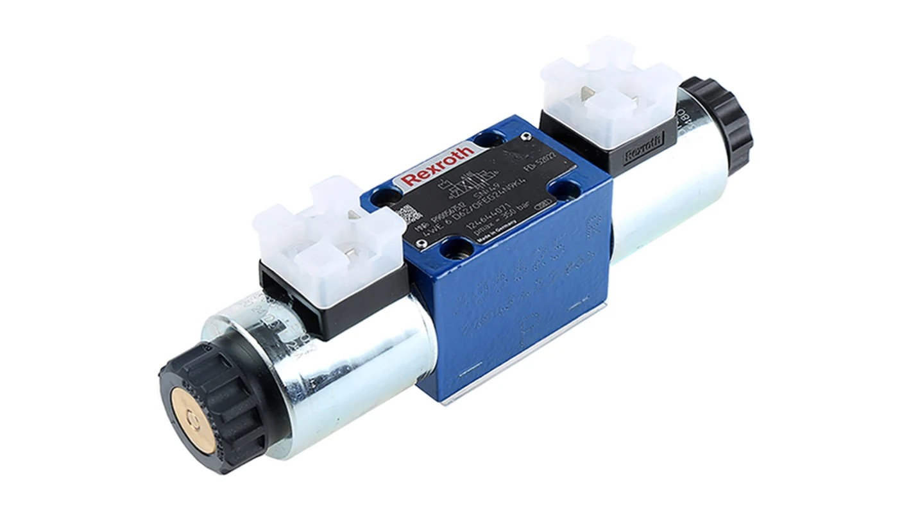
换向阀与主油口
Directional valves and main ports
P 接供油，T 接回油
P is the pressure supply. T is the tank return.
A、B 接执行元件的两个工作口
A and B connect to the actuator work ports.
电磁铁或手柄改变阀芯位置
Solenoids or a lever move the spool.
恒石液压 HONSFUID
21
Notes:
外观图片仅示例，不以图片型号推定阀的中位机能。电压、插头、安装面及允许T口压力均需确认。
资料来源 / Sources
原始课件：液压基础知识入门培训（恒石液压），吴运柏，2022-11-02。
图片仅用于对应元件识别，示意图不作为设计或维修图纸。 / Illustrations support recognition and do not replace approved engineering drawings.
图片来源 / Image source: https://uschydraulics.com/products/bosch-rexroth-r900567512-4we-6-d6x-ofeg24n9k4-24v-dc-cetop-3-directional-control-valve-solenoid-actuated

Slide 22
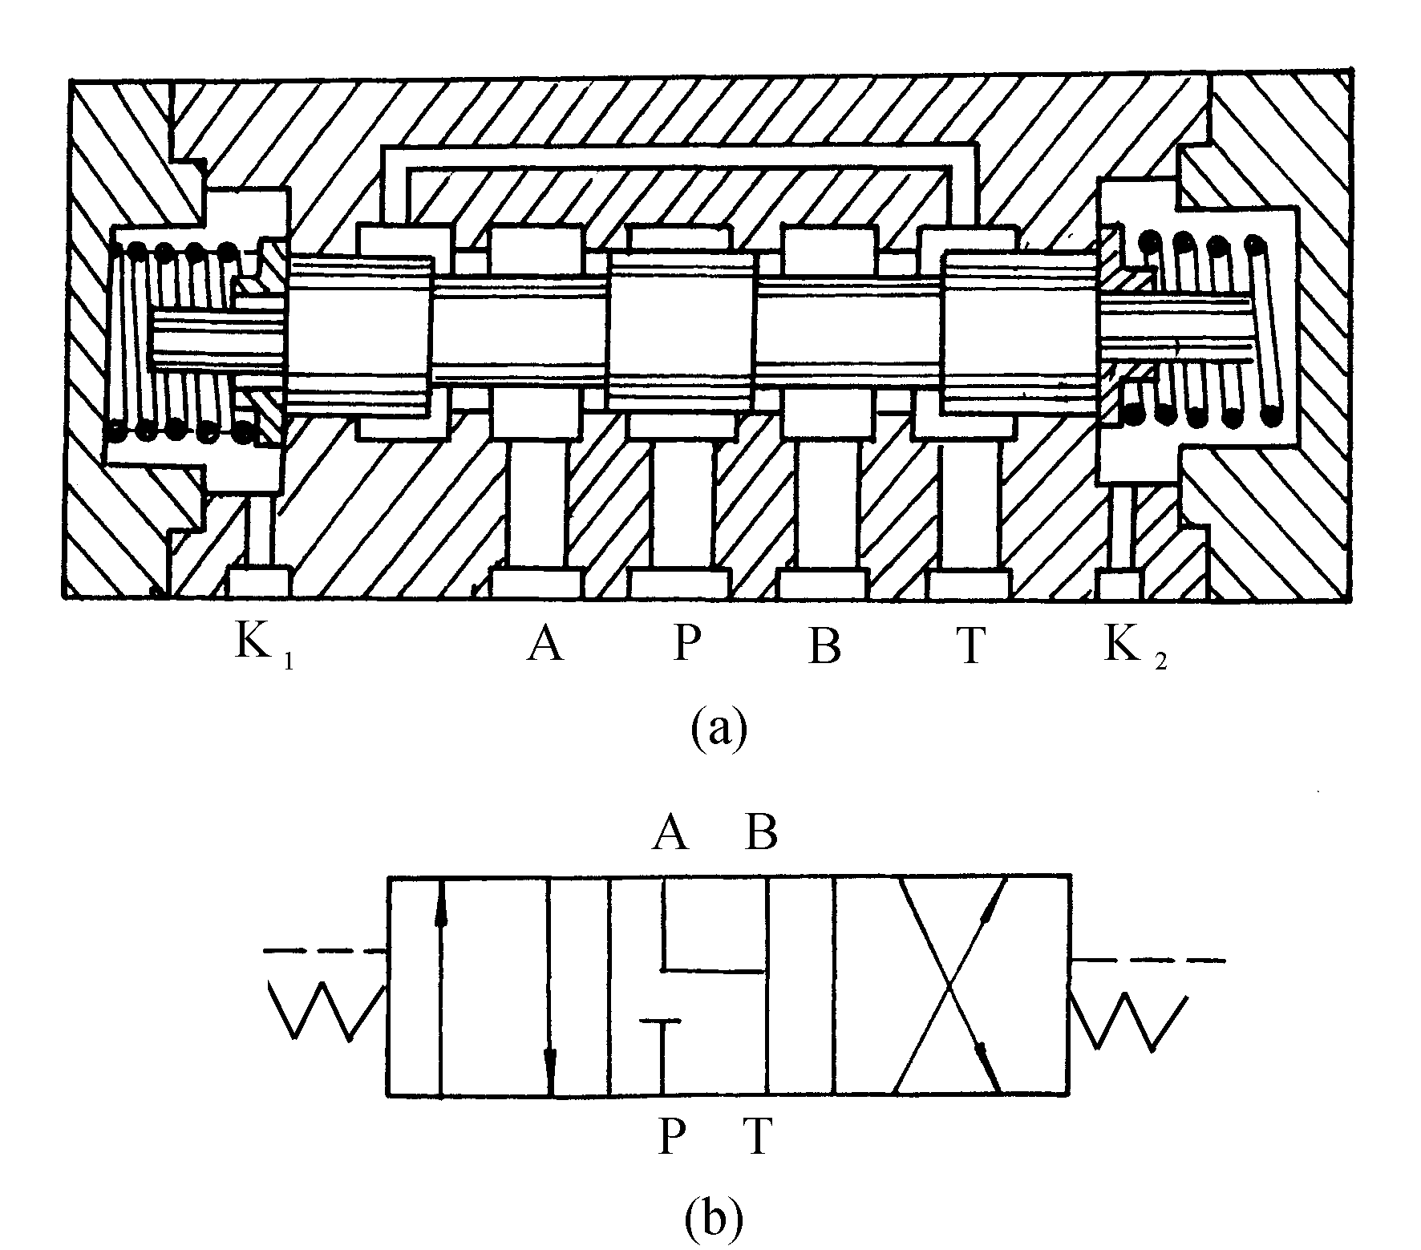
换向阀符号中的“位”与“通”
Positions and ports in a valve symbol
每个方框代表一个工作位置
Each square represents a spool position.
三位四通：3 个位置、4 个主油口
A 4/3 valve has four main ports and three positions.
线表示连通，堵头表示截止
Lines indicate connections. A blocked end indicates closure.
恒石液压 HONSFUID
22
Notes:
不要把相邻方框理解为串联的多个阀。读图时选择当前方框，将该位置与外部油口对应。
资料来源 / Sources
原始课件：液压基础知识入门培训（恒石液压），吴运柏，2022-11-02。
图片仅用于对应元件识别，示意图不作为设计或维修图纸。 / Illustrations support recognition and do not replace approved engineering drawings.
图片来源 / Image source: 原始课件：液压基础知识入门培训（恒石液压），吴运柏，2022-11-02。

Slide 23
常见中位连接方式
Common center connections
中位连接 / Center condition | 泵侧 / Pump side | 执行元件侧 / Actuator side
全封闭 / All ports blocked | P 口封闭 Supply blocked | A、B 封闭 Work ports blocked
P 通 T，A、B 封闭 Tandem center | 泵流量可回油箱 Pump flow returns to tank | 工作口封闭 Work ports blocked
A、B 通 T，P 封闭 Float center | P 口封闭 Supply blocked | 允许负载带动运动 Load may move the actuator
工作口封闭不等同安全锁紧 / Closed ports do not guarantee safe load holding
恒石液压 HONSFUID
23
Notes:
全封闭中位配定量泵时需要卸荷或限压方案。滑阀有内泄漏，封闭工作口不等同安全承载锁紧。 / A fixed pump needs unloading or pressure limiting when its supply is blocked. Spool closure is not a safe load-holding guarantee.
资料来源 / Sources
原始课件：液压基础知识入门培训（恒石液压），吴运柏，2022-11-02。
图片仅用于对应元件识别，示意图不作为设计或维修图纸。 / Illustrations support recognition and do not replace approved engineering drawings.

Slide 24
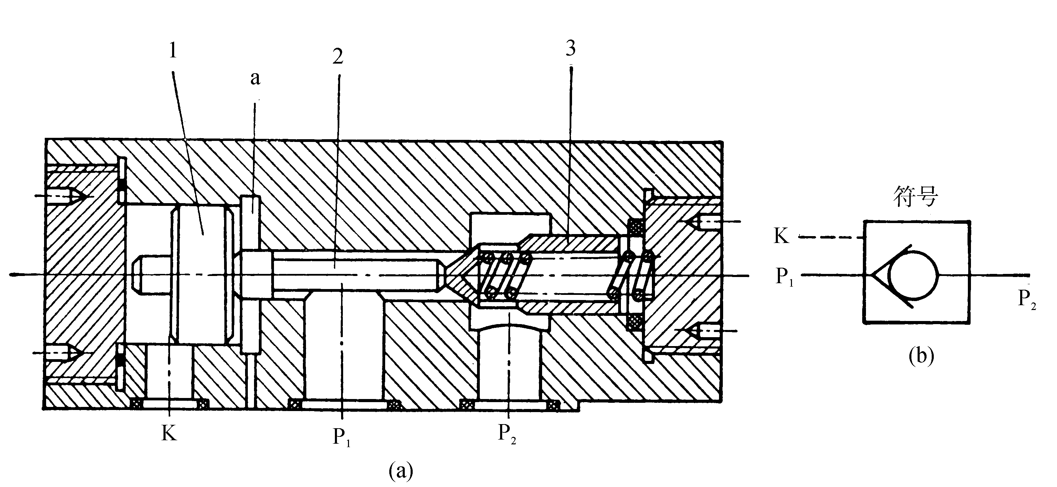
单向阀与液控单向阀
Check and pilot-operated check valves
普通单向阀允许单向流动
A check valve allows flow in one direction.
液控单向阀由先导压力打开反向通路
Pilot pressure opens the reverse path in a pilot-operated check.
需要平稳下降时还要考虑负载控制阀
Controlled lowering may require a load-control valve.
恒石液压 HONSFUID
24
Notes:
液控单向阀能减少反向泄漏，但不能将其当作所有垂直负载的通用安全方案。背压、先导比及热膨胀均需设计确认。
资料来源 / Sources
原始课件：液压基础知识入门培训（恒石液压），吴运柏，2022-11-02。
图片仅用于对应元件识别，示意图不作为设计或维修图纸。 / Illustrations support recognition and do not replace approved engineering drawings.
图片来源 / Image source: 原始课件：液压基础知识入门培训（恒石液压），吴运柏，2022-11-02。

Slide 25
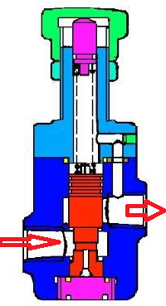
溢流阀的限压作用
Pressure relief valve
压力达到设定条件时，油液流回油箱
Oil returns to tank when the opening pressure is reached.
常用于限制最高工作压力
A relief valve commonly limits operating pressure.
长期溢流会把能量转为热量
Continuous relief flow turns hydraulic energy into heat.
恒石液压 HONSFUID
25
Notes:
实际压力随流量、背压和动态过程变化。设定值按批准资料，不能套用统一的倍数。
资料来源 / Sources
原始课件：液压基础知识入门培训（恒石液压），吴运柏，2022-11-02。
图片仅用于对应元件识别，示意图不作为设计或维修图纸。 / Illustrations support recognition and do not replace approved engineering drawings.
图片来源 / Image source: 原始课件：液压基础知识入门培训（恒石液压），吴运柏，2022-11-02。

Slide 26
溢流阀与减压阀
Relief and pressure reducing valves
比较项 / Item | 溢流阀 / Relief valve | 减压阀 / Reducing valve
关注压力 Controlled pressure | 阀前压力 Upstream pressure | 阀后压力 Downstream pressure
基本任务 Main purpose | 限制上游压力，向油箱泄放 Limit pressure by diverting flow | 给支路提供较低压力 Provide lower branch pressure
常见例子 Typical example | 系统限压保护 System pressure limiting | 夹紧或先导油路 Clamping or pilot supply
恒石液压 HONSFUID
26
Notes:
典型两通减压阀不能主动释放下游封闭腔升高的压力，减压溢流阀功能不同。 / A basic two-way reducer cannot actively relieve a trapped downstream volume.
资料来源 / Sources
原始课件：液压基础知识入门培训（恒石液压），吴运柏，2022-11-02。
图片仅用于对应元件识别，示意图不作为设计或维修图纸。 / Illustrations support recognition and do not replace approved engineering drawings.

Slide 27
顺序阀与压力信号
Sequence valves and pressure signals
01
顺序阀：达到压力条件后接通另一支路
A sequence valve opens another branch at a pressure threshold.
02
压力开关：把压力条件变成电信号
A pressure switch converts a pressure threshold into an electrical signal.
03
压力传感器：连续输出压力测量值
A pressure transducer provides a continuous pressure measurement.
04
压力到位不代表机械位置一定到位
Reaching pressure does not prove the actuator reached its intended position.
恒石液压 HONSFUID
27
Notes:
资料来源 / Sources
原始课件：液压基础知识入门培训（恒石液压），吴运柏，2022-11-02。
图片仅用于对应元件识别，示意图不作为设计或维修图纸。 / Illustrations support recognition and do not replace approved engineering drawings.

Slide 28
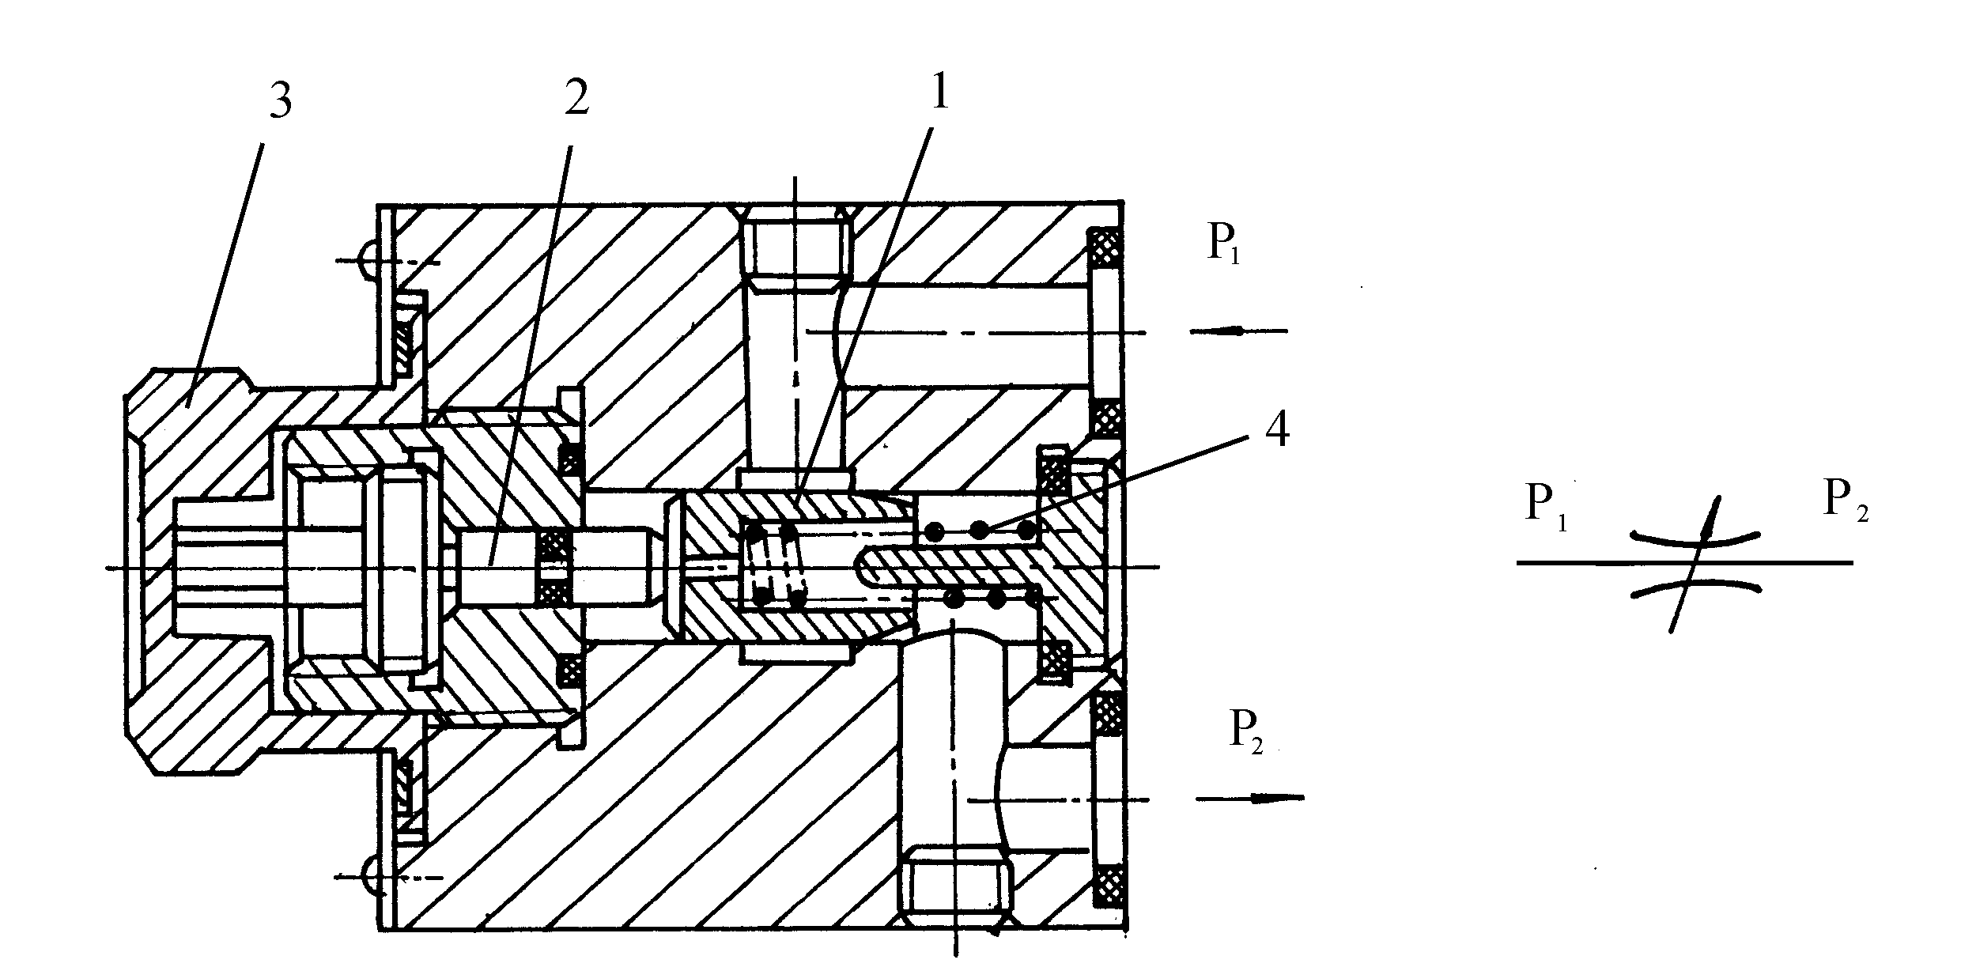
节流阀与调速阀
Throttle and compensated flow control
改变阀口大小，可以调节流量
Changing the opening adjusts flow rate.
普通节流阀的流量会随压差变化
Flow through a simple throttle changes with pressure difference.
调速阀在工作范围内补偿压差变化
A compensated flow valve reduces the effect of pressure changes.
图示为普通节流阀 / Illustration: a simple throttle valve
恒石液压 HONSFUID
28
Notes:
单向节流阀一向节流、反向自由流。重力或惯性负载需要合适的出油控制或负载保持方案，不能随意节流。
资料来源 / Sources
原始课件：液压基础知识入门培训（恒石液压），吴运柏，2022-11-02。
https://dev.parker.com/content/dam/Parker-com/Literature/Hydraulic-Valve-Division/hydraulicvalve/Catalog-sections-for-websphere/Proportional-Pressure-Control/Catalog---Static-Files/2F1C.pdf
图片仅用于对应元件识别，示意图不作为设计或维修图纸。 / Illustrations support recognition and do not replace approved engineering drawings.
图片来源 / Image source: 原始课件：液压基础知识入门培训（恒石液压），吴运柏，2022-11-02。

Slide 29
节流口的核心流量公式
The core orifice flow equation
Q = C_{d} A √(2Δp/ρ)
A 是开口截面积，Δp 是孔口两端的压差
A is the opening area. Δp is the pressure difference across the orifice.
开口面积增加到 2 倍，流量约为 2 倍
压差增加到 4 倍，流量约为 2 倍
At fixed Δp, Cd and density: doubling A doubles Q.
At fixed A, Cd and density: quadrupling Δp doubles Q.
Cd：流量系数 / discharge coefficient ρ：密度 / density
恒石液压 HONSFUID
29
Notes:
Q是通过孔口的体积流量，Cd为无量纲流量系数，A为孔口有效开口面积，Δp=p1−p2为孔口两端压差，ρ为油液密度。采用SI单位：Q为m³/s，A为m²，Δp为Pa，ρ为kg/m³。示例Cd=0.62、ρ=850 kg/m³仅为教学假设。适用于常见湍流孔口的稳态、不可压缩近似，低雷诺数、黏度影响、空化和反向流动需要进一步处理。 / Steady incompressible turbulent-orifice approximation. Cd and density are example assumptions.
资料来源 / Sources
原始课件：液压基础知识入门培训（恒石液压），吴运柏，2022-11-02。
https://www.mathworks.com/help/simulink/slref/single-hydraulic-cylinder-simulation.html
图片仅用于对应元件识别，示意图不作为设计或维修图纸。 / Illustrations support recognition and do not replace approved engineering drawings.

Slide 30
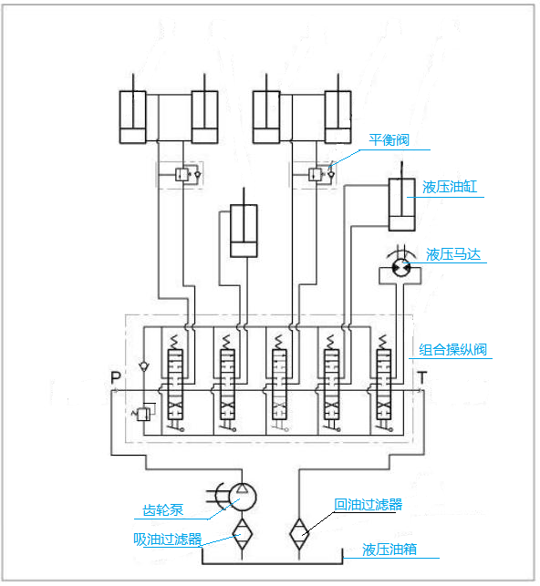
沿着一个支路读回路
Tracing one branch of a circuit
先找油箱、泵和系统限压元件
Locate the tank, pump and pressure limiting element.
选择一个阀位，追踪到执行元件
Choose a valve position and trace flow to an actuator.
再追踪另一腔的回油路径
Then trace the return path from the opposite chamber.
恒石液压 HONSFUID
30
Notes:
图是原课件的多支路示意，不是本课程的安装图。讲师任选一条支路，用当前阀位解释进油与回油。图中符号是示意，连接点和端口需结合原图确认。
资料来源 / Sources
原始课件：液压基础知识入门培训（恒石液压），吴运柏，2022-11-02。
图片仅用于对应元件识别，示意图不作为设计或维修图纸。 / Illustrations support recognition and do not replace approved engineering drawings.
图片来源 / Image source: 原始课件：液压基础知识入门培训（恒石液压），吴运柏，2022-11-02。

Slide 31
双作用缸的伸出、停止与缩回
Extension, stop and retraction
01
伸出：P 接无杆腔，有杆腔接 T
Extension: supply to the cap end, rod end returns to tank.
02
停止：中位机能决定油口连接和泵的状态
Stop: center connections determine actuator and pump conditions.
03
缩回：P 接有杆腔，无杆腔接 T
Retraction: supply to the rod end, cap end returns to tank.
04
持载：根据负载配置专用保护和锁紧措施
Load holding: provide suitable valves and mechanical protection.
恒石液压 HONSFUID
31
Notes:
资料来源 / Sources
原始课件：液压基础知识入门培训（恒石液压），吴运柏，2022-11-02。
图片仅用于对应元件识别，示意图不作为设计或维修图纸。 / Illustrations support recognition and do not replace approved engineering drawings.

Slide 32
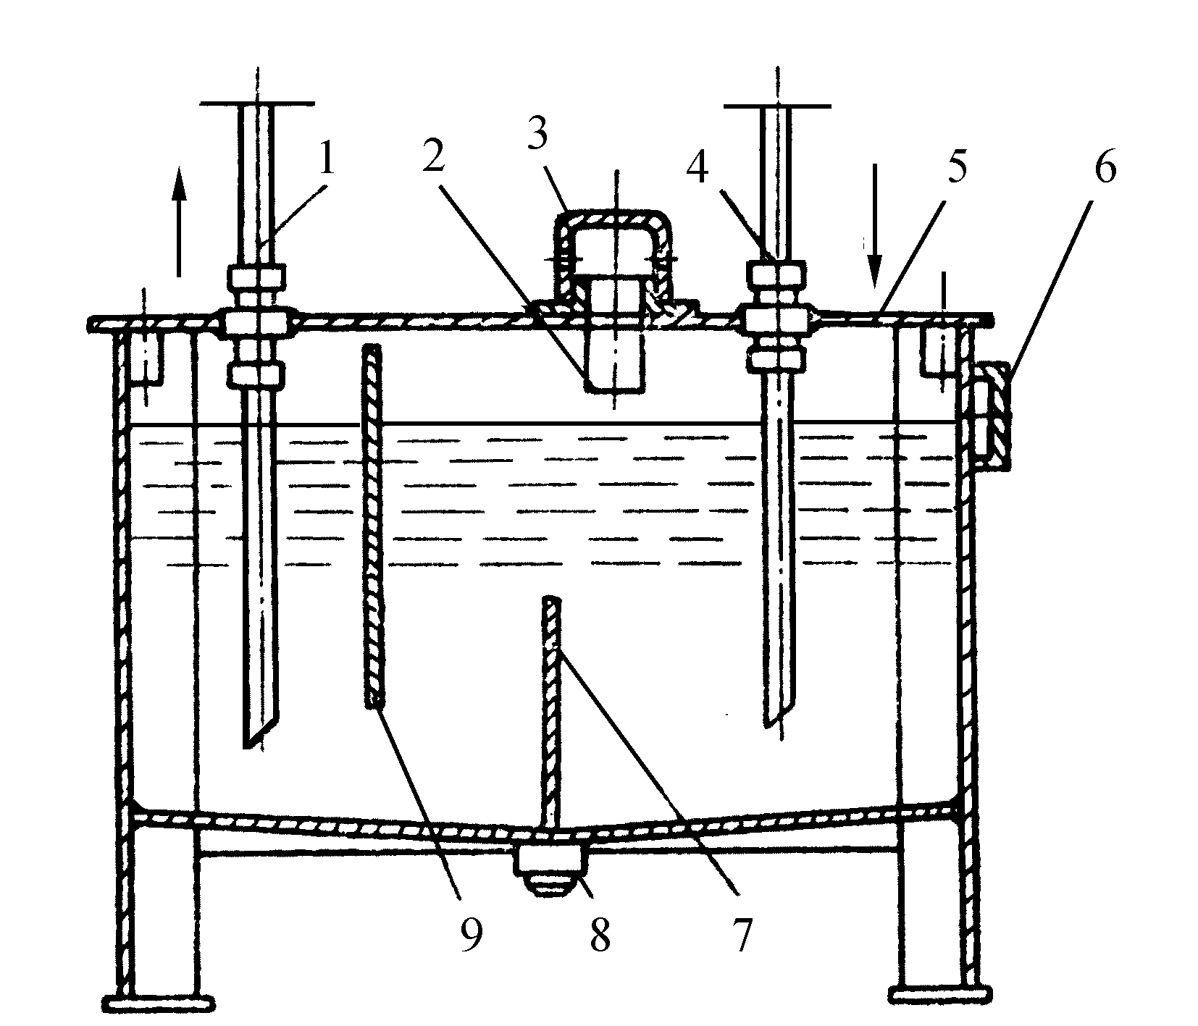
油箱与辅助元件
Reservoir and accessories
油箱储油，并帮助散热与空气分离
The reservoir stores oil and supports cooling and air separation.
呼吸器、液位计和温度计辅助检查
Breather, level indicator and thermometer aid inspection.
管路、冷却器和密封件也影响可靠性
Lines, coolers and seals also affect system reliability.
恒石液压 HONSFUID
32
Notes:
吸油口布置、回油扩散及泄油背压按系统设计与元件资料确认。不要统一要求全部泄油管高于或低于液面。
资料来源 / Sources
原始课件：液压基础知识入门培训（恒石液压），吴运柏，2022-11-02。
图片仅用于对应元件识别，示意图不作为设计或维修图纸。 / Illustrations support recognition and do not replace approved engineering drawings.
图片来源 / Image source: 原始课件：液压基础知识入门培训（恒石液压），吴运柏，2022-11-02。

Slide 33
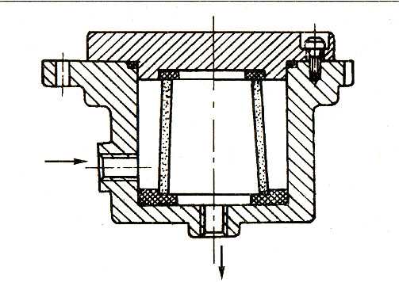
过滤器与油液清洁度
Filtration and fluid cleanliness
污染会磨损元件、堵塞小孔和卡滞阀芯
Contamination can cause wear, blocked passages and sticking valves.
新油也可能需要过滤后加入
New oil may require filtration before filling.
检查堵塞指示，按要求更换滤芯
Check the clogging indicator and replace elements as specified.
恒石液压 HONSFUID
33
Notes:
选择滤芯同时考虑压力、流量、黏度、过滤性能及目标清洁度。不要用目数直接替代绝对过滤精度。 / Select for pressure, flow, viscosity, filtration performance and cleanliness requirements.
资料来源 / Sources
原始课件：液压基础知识入门培训（恒石液压），吴运柏，2022-11-02。
https://betterfit-us.hydac.com/contact-us/faqs/filter-faqs/
图片仅用于对应元件识别，示意图不作为设计或维修图纸。 / Illustrations support recognition and do not replace approved engineering drawings.
图片来源 / Image source: 原始课件：液压基础知识入门培训（恒石液压），吴运柏，2022-11-02。

Slide 34
液压油与黏度等级
Hydraulic fluid and viscosity grade
关注项 / Item | 基本含义 / Meaning | 正确做法 / Action
黏度 / Viscosity | 过稠增加吸油阻力，过稀增加泄漏 Too thick impedes inlet flow, too thin increases leakage | 按温度和元件要求选择 Match temperature and components
ISO VG 46 | 40°C 时名义运动黏度约 46 mm²/s Nominal viscosity near 46 mm²/s at 40°C | 数字不是允许最高温度 The number is not a temperature limit
HM、HV 等类别 Fluid category | 反映抗磨等性能类别 Describes fluid performance | 确认规格与相容性 Confirm specification and compatibility
恒石液压 HONSFUID
34
Notes:
油液类型、密封相容性及允许黏度按元件说明书。不同油液不要未经确认混用。 / Verify the approved fluid and seal compatibility.
资料来源 / Sources
原始课件：液压基础知识入门培训（恒石液压），吴运柏，2022-11-02。
https://www.shelloman.com.om/content/dam/shell/assets/business/oman-marketing/documents/shell-tellus-s2-m-46.pdf
图片仅用于对应元件识别，示意图不作为设计或维修图纸。 / Illustrations support recognition and do not replace approved engineering drawings.

Slide 35
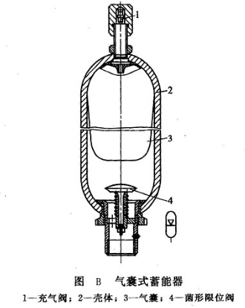
蓄能器与停机后的能量
Accumulators and stored energy
压缩气体储存能量，需要时释放油液
Compressed gas stores energy and releases fluid when needed.
可用于补油、应急供能和吸收脉动
Applications include make-up flow, emergency energy and pulsation damping.
停泵后仍可能有压力，维护前须隔离泄压
Pressure may remain after shutdown. Isolate and depressurize before service.
恒石液压 HONSFUID
35
Notes:
气囊、活塞、隔膜型为常见结构。按厂家规定使用干燥氮气和专用工具，禁止用氧气或普通压缩空气代替。只由合格人员进行充气、检修。
资料来源 / Sources
原始课件：液压基础知识入门培训（恒石液压），吴运柏，2022-11-02。
https://www.hydac.com.tw/upload-files/Product_catalogue/AccumulatorTechnology-ProductCatalogue.pdf
图片仅用于对应元件识别，示意图不作为设计或维修图纸。 / Illustrations support recognition and do not replace approved engineering drawings.
图片来源 / Image source: 原始课件：液压基础知识入门培训（恒石液压），吴运柏，2022-11-02。

Slide 36
液压功率与发热
Hydraulic power and heat
Ph(kW) = p(MPa) × Q(L/min) / 60
例：10 MPa × 12 L/min = 2 kW 液压功率
Example: 10 MPa at 12 L/min delivers 2 kW of hydraulic power.
实际驱动功率还要计入效率损失
流量经压差节流或溢流时会发热
Required drive power is higher because of losses.
A pressure drop across a throttle or relief path produces heat.
恒石液压 HONSFUID
36
Notes:
由功率=压差×体积流量推导，单位换算因子60。油温限值和冷却器容量须按实际设备资料，不设置通用温度红线。
资料来源 / Sources
原始课件：液压基础知识入门培训（恒石液压），吴运柏，2022-11-02。
图片仅用于对应元件识别，示意图不作为设计或维修图纸。 / Illustrations support recognition and do not replace approved engineering drawings.

Slide 37
安全操作的基本要求
Basic hydraulic safety
01
停止并隔离动力，支撑负载，释放残余压力
Stop and isolate power, support loads and release stored pressure.
02
泄漏检查使用规定工具，手远离高压喷流
Use approved inspection methods. Keep hands away from fluid jets.
03
高压液体注入皮肤后，立即接受急诊处理
Seek emergency medical treatment immediately after a fluid injection injury.
04
检修、充氮和调压由受训人员按程序进行
Trained personnel must follow approved service, charging and setting procedures.
压力表为零仍需确认封闭腔残压 / Verify trapped pressure even if one gauge reads zero
恒石液压 HONSFUID
37
Notes:
伤口可能很小也可能非常严重。向医疗人员明确说明是高压液体注入伤，并提供液体信息。单个压力表读数为零不能证明全部封闭容积无压力。
资料来源 / Sources
原始课件：液压基础知识入门培训（恒石液压），吴运柏，2022-11-02。
https://www.hse.gov.uk/safetybulletins/hydraulic-injection-injury.htm
https://www.hydac.com.tw/upload-files/Product_catalogue/AccumulatorTechnology-ProductCatalogue.pdf
图片仅用于对应元件识别，示意图不作为设计或维修图纸。 / Illustrations support recognition and do not replace approved engineering drawings.

Slide 38
开机前的基础检查
Basic checks before starting
01
油液：型号、液位、温度与异常外观
Fluid: grade, level, temperature and abnormal appearance.
02
连接：管路、接头、泄油管和防护
Connections: hoses, fittings, case drains and guards.
03
状态：阀位、急停与人员所在位置
State: valve position, emergency stop and personnel clearance.
04
按设备程序低负载启动，记录压力、声音与动作
Start under low load as specified. Record pressure, noise and motion.
恒石液压 HONSFUID
38
Notes:
不能对所有泵统一要求空转。首次启动、充油、排气与旋转方向验证按该设备和元件手册。
资料来源 / Sources
原始课件：液压基础知识入门培训（恒石液压），吴运柏，2022-11-02。
图片仅用于对应元件识别，示意图不作为设计或维修图纸。 / Illustrations support recognition and do not replace approved engineering drawings.

Slide 39
常见现象与排查方向
Symptoms and initial checks
现象 / Symptom | 可能方向 / Possible causes | 先观察 / Initial observations
动作慢 / Slow motion | 流量不足、泄漏、节流限制 Low flow, leakage, restriction | 转速、阀位、温度 Speed, valve state, temperature
力不足 / Low force | 压力不足、背压、负载过大 Low pressure, back pressure, high load | 两腔压力与负载 Both chamber pressures and load
噪声 / Noise | 进气、吸油阻力、安装问题 Air entry, inlet restriction, mounting | 油位、吸油管、起泡 Level, inlet line, foaming
发热 / Overheating | 持续溢流、节流、冷却不足 Relief flow, throttling, poor cooling | 负载、回油、冷却器 Load, return flow, cooler
恒石液压 HONSFUID
39
Notes:
这是排查方向，不是对具体设备的诊断结论。停止危险运行，记录现象后由技术人员测量确认，避免盲目调压。 / These are possible causes, not a diagnosis.
资料来源 / Sources
原始课件：液压基础知识入门培训（恒石液压），吴运柏，2022-11-02。
图片仅用于对应元件识别，示意图不作为设计或维修图纸。 / Illustrations support recognition and do not replace approved engineering drawings.

Slide 40
四个常见误区
Four common misconceptions
常见说法 / Statement | 正确理解 / Clarification
压力越高，速度一定越快 Higher pressure always means higher speed | 速度主要与流量和有效面积有关 Speed mainly depends on flow and effective area
定量泵的流量永远不变 A fixed pump always delivers the same flow | 固定的是排量，流量也受转速和泄漏影响 Displacement is fixed. Flow varies with speed and leakage
停机就可以拆管 Shutdown makes a line safe to disconnect | 负载、蓄能器及封闭腔仍可能储能 Loads, accumulators and trapped volumes may retain energy
清澈的新油一定干净 Clear new oil must be clean | 目测无法判断细小颗粒污染 Visual inspection cannot measure fine particle contamination
恒石液压 HONSFUID
40
Notes:
资料来源 / Sources
原始课件：液压基础知识入门培训（恒石液压），吴运柏，2022-11-02。
图片仅用于对应元件识别，示意图不作为设计或维修图纸。 / Illustrations support recognition and do not replace approved engineering drawings.

Slide 41
课堂小测验
Knowledge check
01
同一油缸想提高速度，应重点看压力还是流量？
For the same cylinder, which mainly affects speed: pressure or flow?
02
10 MPa 相当于多少 bar？
How many bar equal 10 MPa?
03
限制系统压力通常使用哪一类阀？
Which valve commonly limits system pressure?
04
停泵后，哪些位置还可能有压力？
Where might pressure remain after the pump stops?
恒石液压 HONSFUID
41
Notes:
先留出讨论时间。答案见下一页。 / Allow time for discussion. Answers follow on the next slide.
资料来源 / Sources
原始课件：液压基础知识入门培训（恒石液压），吴运柏，2022-11-02。
图片仅用于对应元件识别，示意图不作为设计或维修图纸。 / Illustrations support recognition and do not replace approved engineering drawings.

Slide 42
小测验参考答案
Knowledge check answers
01
流量：面积一定时，v ≈ Q / A
Flow rate: for a fixed area, v ≈ Q / A.
02
10 MPa = 100 bar
10 MPa equals 100 bar.
03
溢流阀，设定值按批准资料确认
A relief valve, with its setting confirmed against approved data.
04
蓄能器、受载油缸和封闭油路
Accumulators, loaded cylinders and trapped circuit volumes.
恒石液压 HONSFUID
42
Notes:
资料来源 / Sources
原始课件：液压基础知识入门培训（恒石液压），吴运柏，2022-11-02。
图片仅用于对应元件识别，示意图不作为设计或维修图纸。 / Illustrations support recognition and do not replace approved engineering drawings.

Slide 43
常用中英文术语
Useful Chinese–English terminology
中文 / Chinese | English | 中文 / Chinese | English
压力 | Pressure | 流量 | Flow rate
排量 | Displacement | 背压 | Back pressure
液压泵 | Hydraulic pump | 液压马达 | Hydraulic motor
液压缸 | Hydraulic cylinder | 换向阀 | Directional valve
溢流阀 | Relief valve | 减压阀 | Pressure reducing valve
单向阀 | Check valve | 蓄能器 | Accumulator
恒石液压 HONSFUID
43
Notes:
资料来源 / Sources
原始课件：液压基础知识入门培训（恒石液压），吴运柏，2022-11-02。
图片仅用于对应元件识别，示意图不作为设计或维修图纸。 / Illustrations support recognition and do not replace approved engineering drawings.

Slide 44
培训回顾
Training recap
01
压力与有效面积影响力，流量与面积影响速度
Pressure and area affect force. Flow and area affect speed.
02
泵供油，阀控制，缸和马达带动负载
The pump supplies oil, valves control it, actuators move the load.
03
读回路时同时追踪进油与回油
Trace both supply and return paths when reading a circuit.
04
清洁油液与安全隔离是基础工作
Clean fluid and safe isolation are essential.
恒石液压 HONSFUID
44
Notes:
资料来源 / Sources
原始课件：液压基础知识入门培训（恒石液压），吴运柏，2022-11-02。
图片仅用于对应元件识别，示意图不作为设计或维修图纸。 / Illustrations support recognition and do not replace approved engineering drawings.

Slide 45
资料来源与继续学习
Sources and further learning
01
基础资料：恒石液压原培训课件
Base material: the original HONSFUID course by David Wu.
02
原理与元件：Bosch Rexroth、Parker
Principles and components: Bosch Rexroth and Parker technical material.
03
过滤、油液与蓄能器：HYDAC、Shell
Filtration, fluids and accumulators: HYDAC and Shell.
04
安全：HSE 高压液体注入伤安全提醒
Safety: HSE guidance on high-pressure fluid injection.
恒石液压 HONSFUID
45
Notes:
资料核对日期 / Accessed: 2026-10-14。链接见本页和对应页面备注。网络图片来自Bosch Rexroth、USC Hydraulics以及Unsplash，图片权利归原作者或机构。 / Image rights remain with the respective authors or organizations.
资料来源 / Sources
原始课件：液压基础知识入门培训（恒石液压），吴运柏，2022-11-02。
https://dc-mkt-prod.cloud.bosch.tech/xrm/media/global/training_1/digital_media/reference_books/knowledge-in-detail-hydraulics-basic-principles.pdf
https://www.parker.com/parkerimages/mobilecylinder/cat/english/PHXREF.PDF
https://betterfit-us.hydac.com/contact-us/faqs/filter-faqs/
https://www.hydac.com.tw/upload-files/Product_catalogue/AccumulatorTechnology-ProductCatalogue.pdf
https://www.hse.gov.uk/safetybulletins/hydraulic-injection-injury.htm
https://www.shelloman.com.om/content/dam/shell/assets/business/oman-marketing/documents/shell-tellus-s2-m-46.pdf
https://www.parker.com/content/dam/Parker-com/Literature/Mobile-Hydraulic-Systems-Division---Europe/MSG15-3504-UK_Hydraulic_Threaded_Cartridge_Valves_Catalogue.pdf
https://dev.parker.com/content/dam/Parker-com/Literature/Hydraulic-Valve-Division/hydraulicvalve/Catalog-sections-for-websphere/Proportional-Pressure-Control/Catalog---Static-Files/2F1C.pdf
图片仅用于对应元件识别，示意图不作为设计或维修图纸。 / Illustrations support recognition and do not replace approved engineering drawings.

